Slide 1
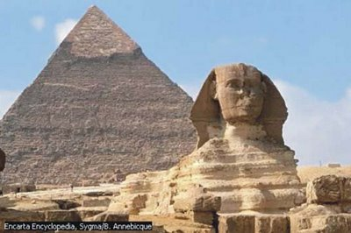
ARSITEKTUR MESIR KUNO
BY : INA TRIESNA BUDIANI

Slide 2
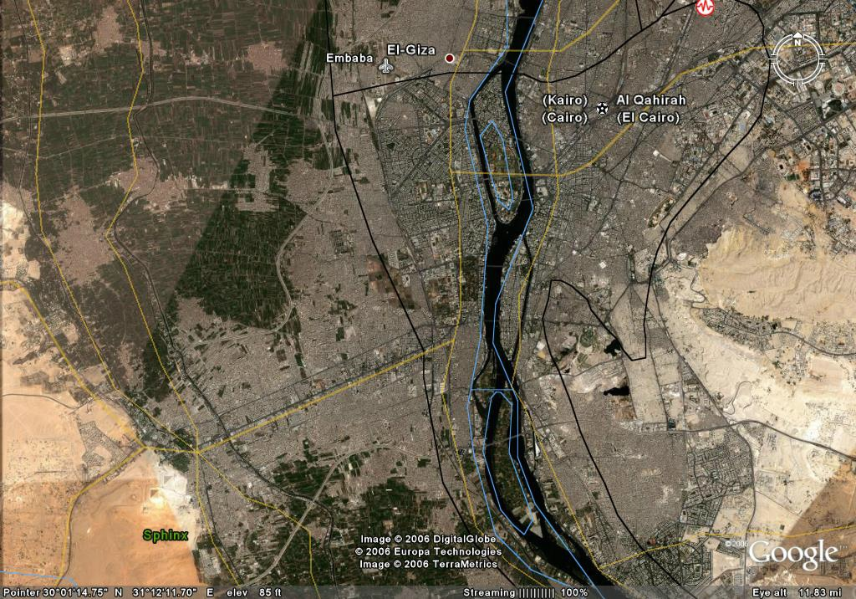
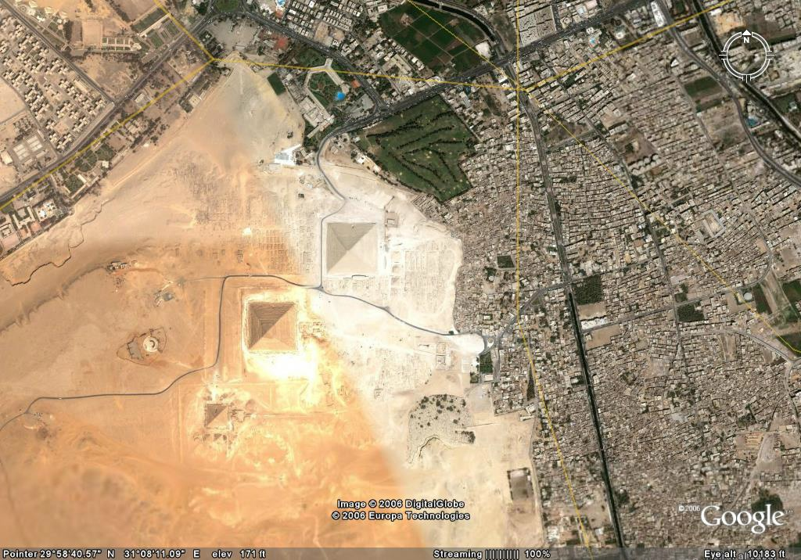
LOKASI PERADABAN MESIR KUNO

Slide 3
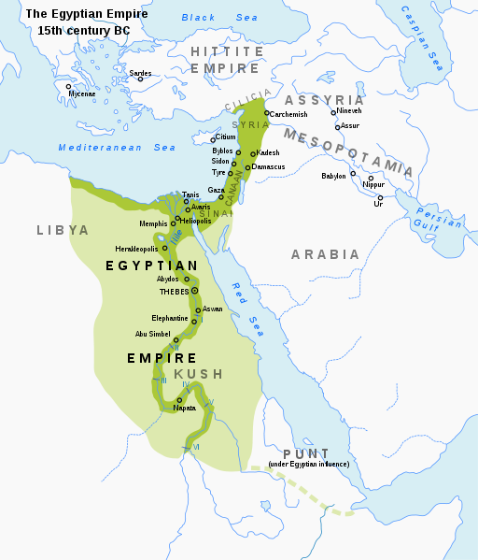
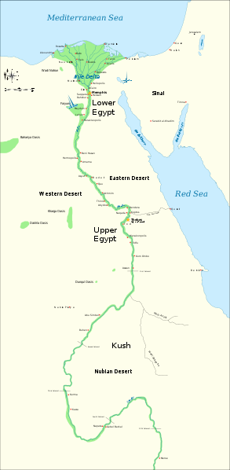

Slide 4
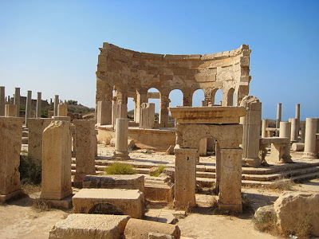
KEPERCAYAAN MESIR
Mesir menganut aliran politheis (kepercayaan terhadap banyak dewa). Dewa melambangkan setiap aspek dari alam; mereka mempengaruhi kehidupan manusia dan mengatur alam semesta.
Dewa juga dapat muncul dalam berbagai wujud; manusia, hewan atau perpaduan antara hewan dan manusia.
Beberapa dewa mereka yang terkenal antara lain: Amon, Anubis, Aten, Bes, Hapy, Hathor, Horus, Imhotep, Isis, Maat, Mut, Osiris, Ptah, Ra (Re), Serapis dan Seth.

Slide 5
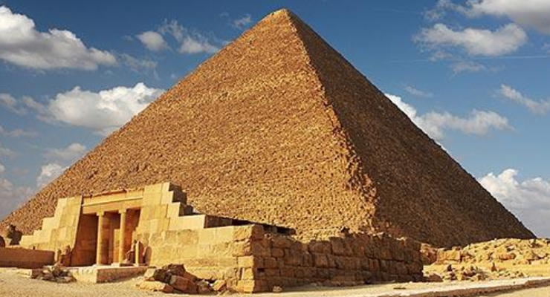
Mesir kuno, peradaban yang terbentang sepanjang Sungai Nil di daerah timur laut Benua Afrika selama 3000 tahun (3300 SM – 30 SM) yang merupakan peradaban kuno terpanjang dalam sejarah.
Secara geografi , Mesir kuno mendiami daerah lembah dan delta sungai nil dan secara kultural berarti merupakan bahasa, kebudayaan, kekuasaan, pemerintahan serta korelasi
Berdasarkan letak geografisnya yang strategis, serta kesuburan tanahnya, maka bangsa Mesir kuno berkembang secara menakjubkan. Bangsa Mesir kuno menghasilkan bermacam catatan tentang berbagai peristiwa, memiliki kemampuan yang menakjubkan di bidang matematika, arsitektur, sehingga mampu membangun bangunan batu sebelum 2500 SM.

Slide 6
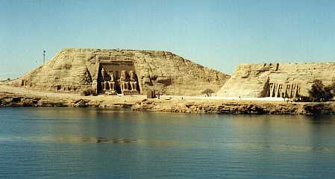
Bangunan di Mesir mempunyai 3 karakter, yaitu :
· Bangunan untuk Dewanya yaitu kuil
· Bangunan makam untuk Firaun/ Rajadewa yang sudah meninggal (rumah abadi/Piramid)
· Bangunan rumah tinggal biasa untuk orang hidup yang berstrata : istana, rumah bangsawan, rumah rakyat biasa

Slide 7
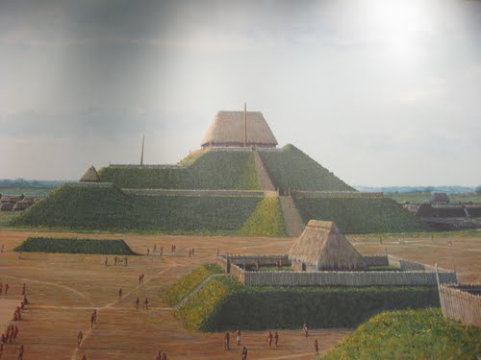
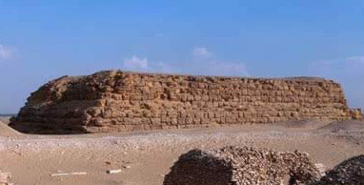
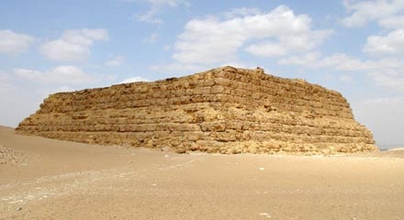
ADAT PEMAKAMAN
Adat pemakaman Mesir purba cukup unik. Karena percaya dengan adanya kehidupan setelah kematian, mereka mengawetkan tubuh mayat melalui mumifikasi. Dan mayat yang sudah dimumifikasi diletakkan kedalam sebuah peti berbentuk perahu yang melambangkan eratnya sungai dengan kehiduoan manusia. Usaha pertama mereka menciptakan sebuah kuburan yaitu berupa MASTABA
Bentuk mastaba sederhana. Yaitu terbuat dari tumpukan batu – batu kali atau batu – batu gunung. Mastaba memiliki struktur persegi panjang dengan atap datar yang dibangun untuk menutupi ruang bawah tanah untuk menyimpan mayat. Dari bentuk mastaba yang sederhana ini seiring dengan berjalannya dinasti berkembang menjadi piramida tangga yang tidak lain adalah tumpukan – tumpukan mastaba.
Contoh mastaba yang tertua dan terkenal adalah Mastaba Firaun Aha dari dinasti ke II yang terletak di Sakhara.

Slide 8
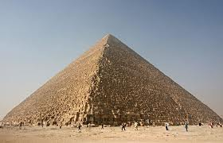
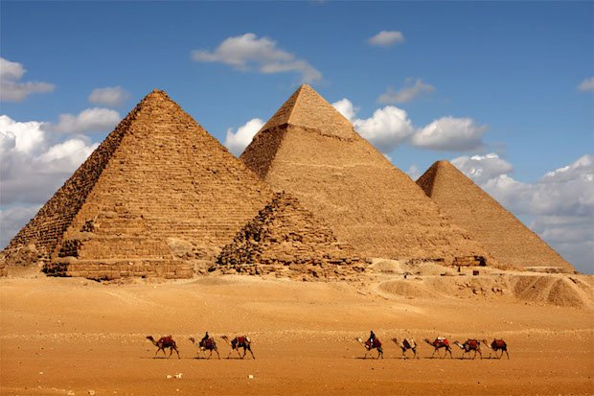
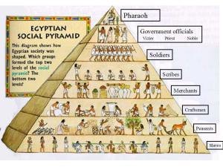
Bentuk mastaba ini semakin lama semakin berkembang dan menjadi bentuk pyramid – pyramid raksasa yang lebih layak untuk tempat persemayaman seorang Firaun. Dan proses berkembangnya bentuk mastaba menjadi bentuk pyramid ini memakan waktu yang tidak singkat, yaitu sampai beratus – ratus tahun.
Piramida pertama dibangun pada masa raja terakhir dinasti kedua di Saqqarah Tang masih menggunakan bahan bata dari lumpur. Piramida pertama dengan batu dibangun oleh Raja Djoser ( 2630 SM – 2611 SM ). Raja Sneferu membangun pyramid dengan permukaan yang halus ( 2575 SM – 1467 SM ) pada masa dinasti ke-12. Komplek piramida yang terkenal adalah di dataran Giza untuk tiga raja pada masa dinasti keempat,: Khufu, Khafre, dan Menkaure. Tiap piramida merupakan satu elemen dari barisan struktur yang membentuk komplek pemakaman. Fungsi piramida lebih dari sekedar makam, akan tetapi tempat transformasi bagi raja untuk melanjutkan kehidupan yang abadi. Mesir berhenti membangun Piramida, dan mulai masa Kerajaan Baru ( 1550 SM – 1070 SM )

Slide 9
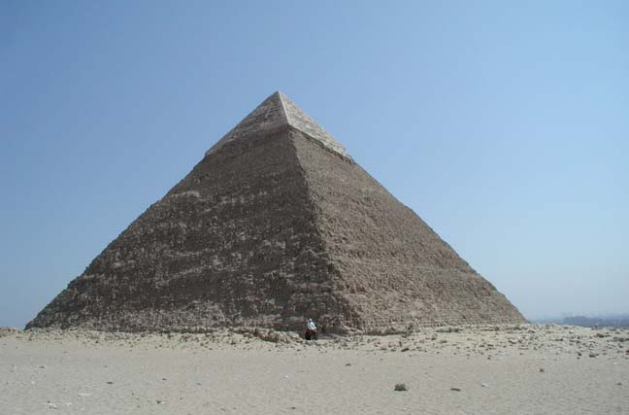
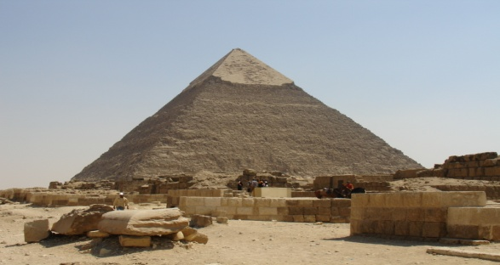
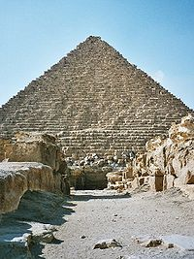
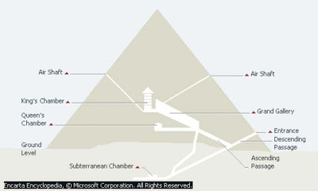
Piramid dilengkapi dengan :
- Tempat pemujaan
- Patung penjaga (Spinx)
- Monumen 20 – 30 m (obelisq)
- Pintu-pintu palsu ( 13 diantara 14 )
- Dipenuhi dengan lorong-lorong jebakan yang beracun
- Dilengkapi tangga dan lorong sebagai simbol menuju langit dimana Paraoh bergabung dengan Dewa
Matahari “Amon dan Dewa Bulan Ra” dalam perjalanan menuju surga.
Piramid yang terkenal pada masa Kerajaan Tua di Giza
- Piramid Khufu ( Cheops )
- Piramid Khafre ( Chepren)
- Piramid Menkure ( Mycherinus )

Slide 10
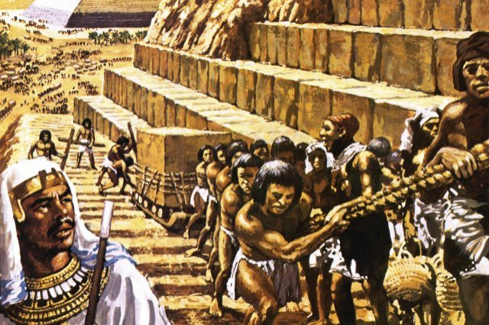
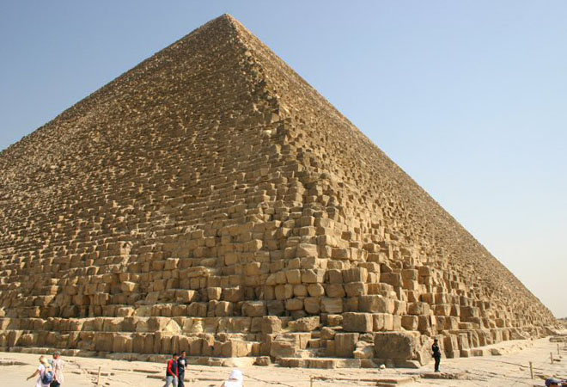
MEMBANGUN PIRAMID

Slide 11
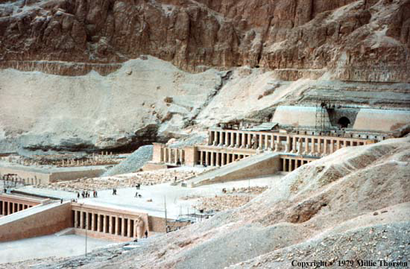
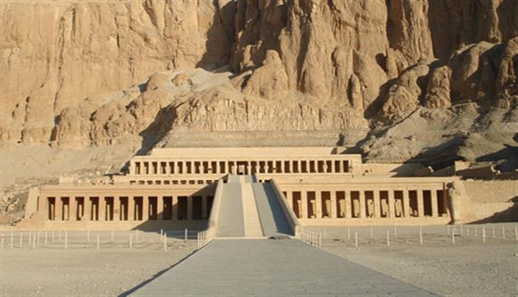
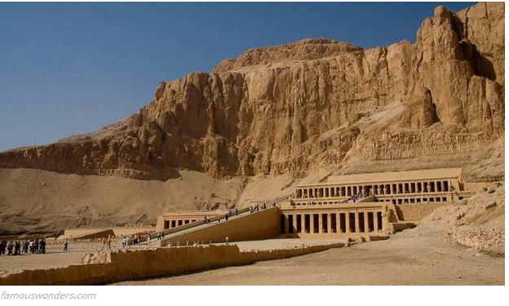
MAKAM MENTUHOTEP
Nebhepetre Mentuhotep II (2046 SM – 1995 SM) adalah raja Mesir dari dinasti ke-11, putra Intef III dari Mesir dan ratu kecil yang dijuluki Iah. Istrinya merupakan Tem 'ibu sang raja'. Istri lainnya adalah Neferu (saudaranya) dan lima wanita yang dimakamkan di kompleks pemakamannya. Satu-satunya putranya yang diketahui adalah Mentuhotep III.
Raja mengganti namanya beberapa kali selama berkuasa, yang mungkin mencerminkan peristiwa-peristiwa politik yang penting. Nama singgasananya adalah Nebhepetre, dan dia merupakan penguasa pertama Kerajaan Pertengahan Mesir. Daftar Raja Turin mengkreditkan dia dengan kekuasaan selama 51 tahun.^{[1]}
Pada tahun ke-14 kekuasaannya, sebuah pemberontakan terjadi yang kemungkinan berhubungan dengan konflik antara Mentuhotep II yang berkedudukan di Thebes dan dinasti ke-10 saingannya yang berkedudukan di Herakleopolis Magna. Hanya sedikit yang diketahui tentang peristiwa ini.
Selama kekuasaannya, Mentuhotep mampu menyatukan kembali Mesir kuno untuk pertama kalinya sejak dinasti ke-6.

Slide 12
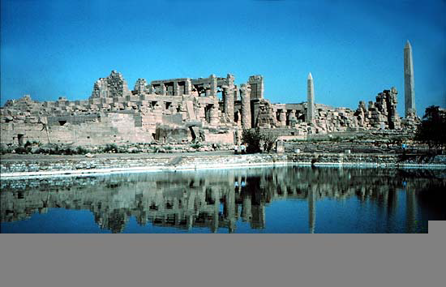
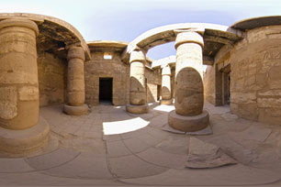
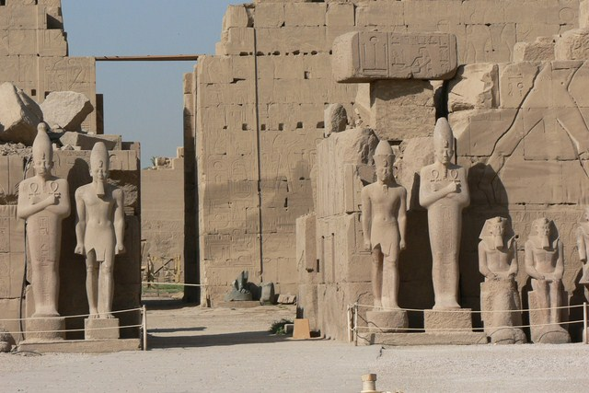
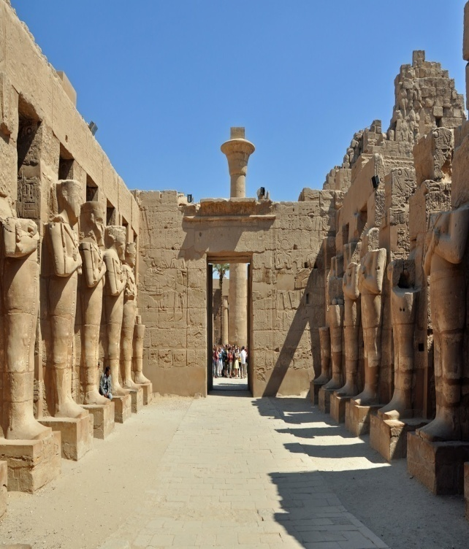
ARSITEKTUR MESIR KARNAK
Karnak juga terkenal sebagai tempat tinggal dari Dewa Amun yang merupakan dewa lokal. Dia diwakili dalam keadaan asli sebagai angsa dan kemudian sebagai seekor domba jantan, di puncak kekuasaannya ia ditampilkan sebagai manusia dengan gaun kepala bulu – semua yang tersisa dari angsa. Kuil Amun merupakan tempat yang paling spektakuler di Karnak .
Kompleks Karnak juga menjadi tempat bagi beberapa contoh terbaik dari desain dan arsitektur Mesir kuno. Diantaranya adalah Aula Hypostyle yang dianggap sebagai salah satu prestasi besar di dunia arsitektur.
Aula yang meliputi area seluas 19.684 meter persegi ini diisi dengan 134 pilar besar, yang tertinggi 70 kaki (sekitar 21 meter) sementara ketinggian rata-rata pilar lainnya sekitar 45 kaki (sekitar 13 meter).

Slide 13
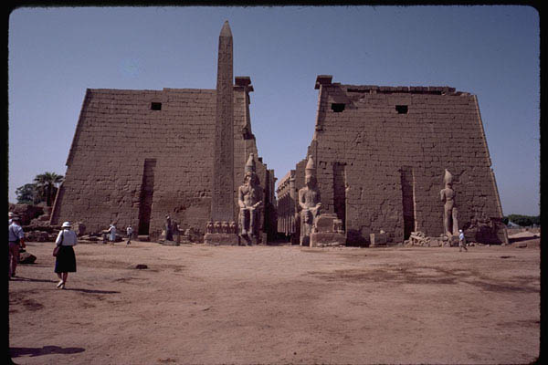
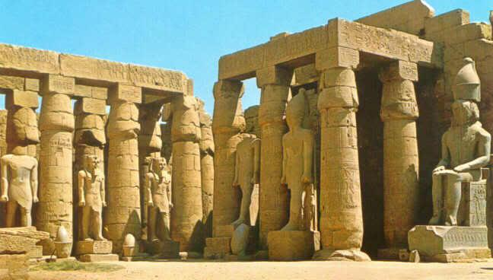
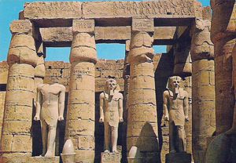
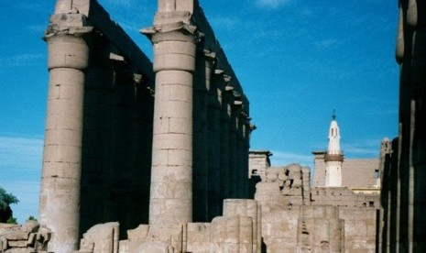
ARSITEKTUR MESIR LUXOR
Terletak disepanjang sungai Nil, kuil Luxor dibangun dari batu pasir dari Gebel el-Silsila.

Slide 14
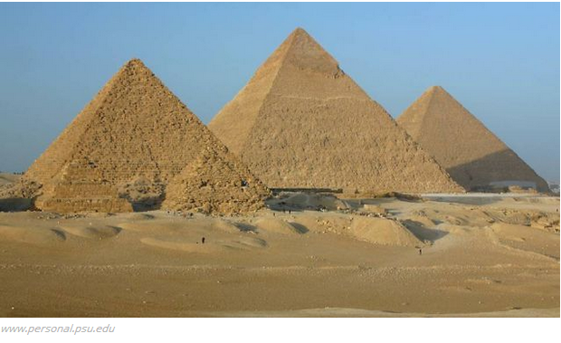
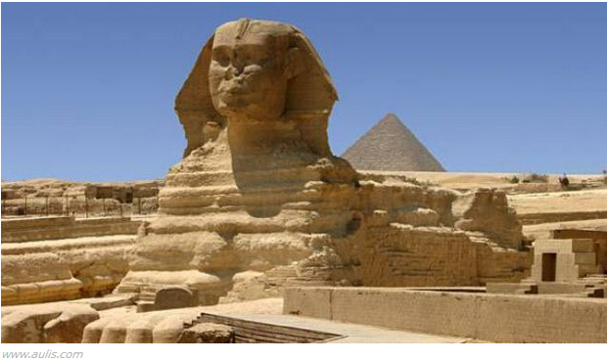
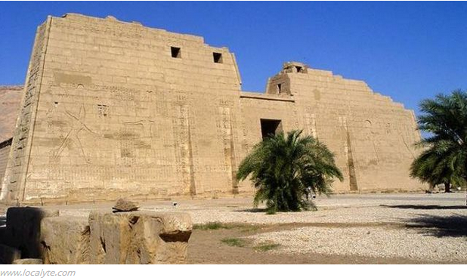
ARSITEKTUR LAIN DI MESIR KUNO
PIRAMIDA AGUNG GIZA
Piramida Agung Giza juga dikenal dengan nama Piramida Khufu atau Piramida Cheops, Piramida Agung Giza merupakan piramida paling populer di Giza, dikarenakan usia dan kebesarannya. Piramida ini dibangun pada awalnya untuk dijadikan makam Raja Firaun pada masa itu.
THE GREAT SPHINX
The Great Sphinx juga dikenal dengan " Salah satu yang menyeramkan", merupakan batu kapur yang memiliki bentuk tubuh singa dan berkepala manusia yang dikenal dengan Sphinx. Patung monolit terbesar di dunia.
THE MEDINET HABU
Medinet Habu atau The Mortuary Of Ramses III salah satu kuil termegah yang diawetkan di daerah Luxor. Dinding yang dihiasi ukiran-ukiran yang luar biasa menjadikan kuil ini banyak dikunjungi turis mancanegara.

Slide 15
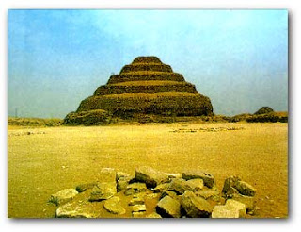
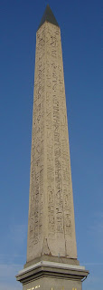
Piramid Zoser : Ini adalah pyramid besar pertama. Pyramid ini dibangun selama dinasti ke 3, pada periode dinasti pertama. Arsiteknya yang bernama Imphotep merancang bangunan ini untuk menjadi makam firaun Zoser (2649-2575 SM). Tinggi bangunan ini mencapai 62 meter.
Obeliks : Obelisk adalah monumen tinggi, ramping bersisi empat yang dimahkotai kemuncak berbentuk piramida. Obelisk pada masa Mesir purba biasanya terbuat dari monolit atau batu tunggal. Tang tingginya sekitar 9 sampai 10 kali ukuran bidang dasar dan di keempat sisinya ditulisi dengan huruf hieroglyph.
Pada dasarnya pembuatan obelisk adalah untuk pemujaan dewa matahari.

Slide 16
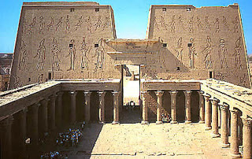
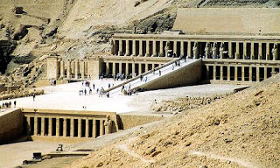
Bentuk Kuil ada 2 :
tipe Cult- Temple yang fungsinya sebagai tempat peribadatan dan pemujaan langsung ke dewa.
tipe kedua yaitu Mortuary – temples yang dibangun untuk mengabadikan dan memuja seorang Firaun yang meninggal.

Slide 17
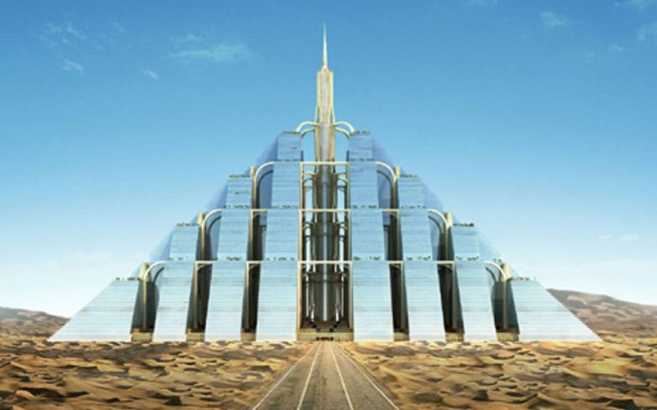
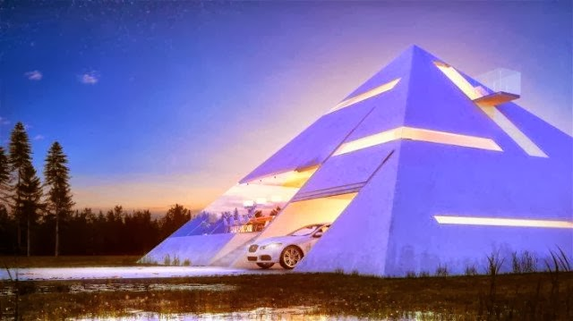
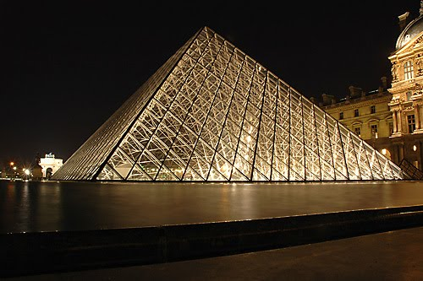
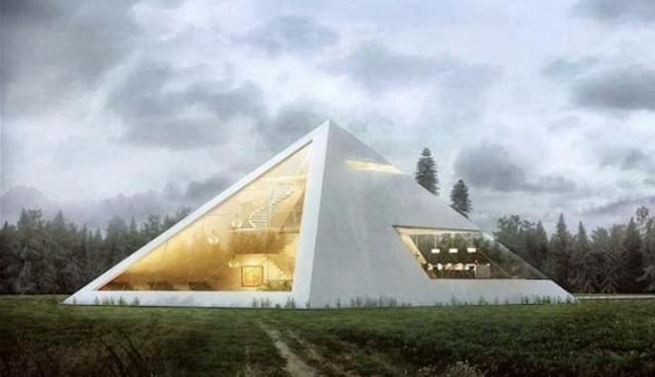
ARSITEKTUR MODERN DENGAN TAMPILAN ARSITEKTUR MESIR

Slide 18
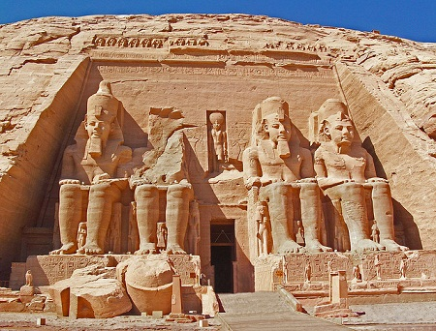
TUGAS :
Mahasiswa diminta untuk sketsa :
ORNAMEN ARSITEKTUR MESIR

